Slide 1
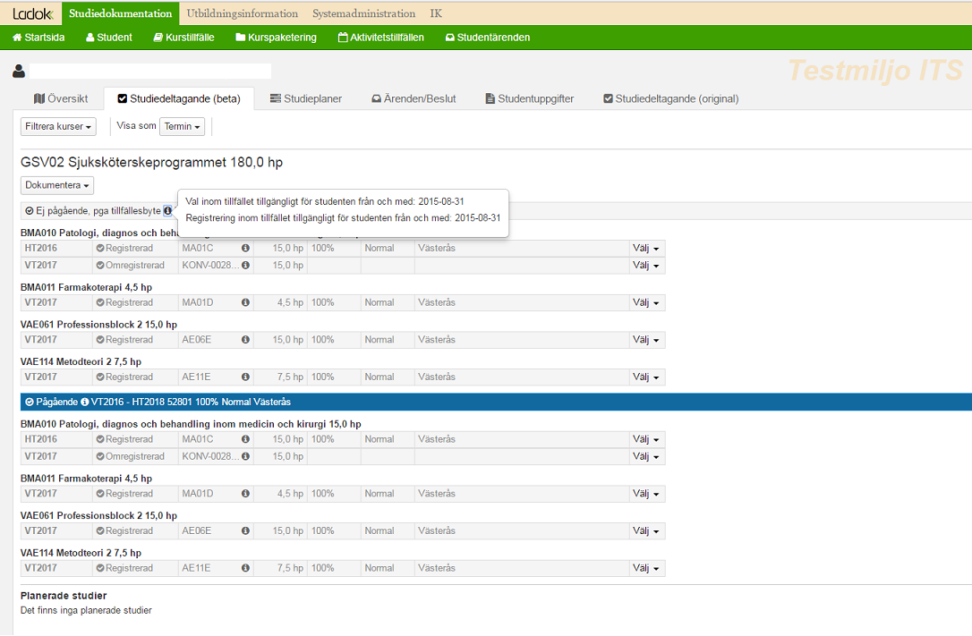
Visning och eventuell åtgärd efter ofullständigt tillfällesbyte via IK
Konsekvensen av att IK’n inte gjort ett fullständigt tillfällesbyte är att Kurserna inom programmet visas dubbelt, dvs både inom det tidigare tillfället och det nya, pågående tillfället.
Att det inte är ett fullständigt tillfällesbyte kan även ses i informationen, dvs tillfället ”tillgängligt”

Slide 2
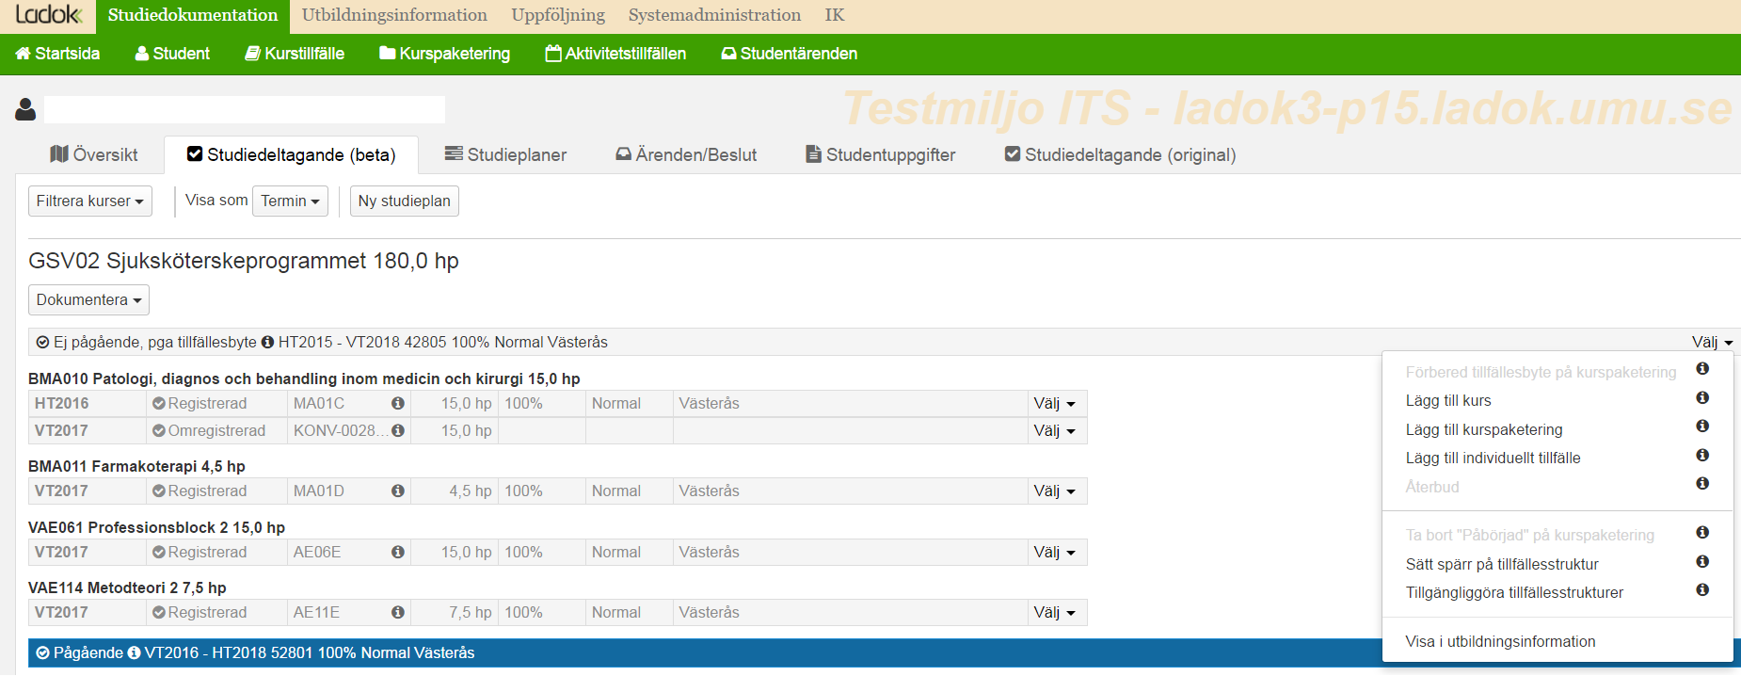
Eventuell åtgärd efter ofullständigt tillfällesbyte via IK
Att det inte är ett fullständigt tillfällesbyte ges även av att ”Välj” är möjligt.
Genom att välja ”sätt spärr på tillfällesstruktur” och ange fr o m så blir detta tillfälle fullständigt ”stängt”

Slide 3
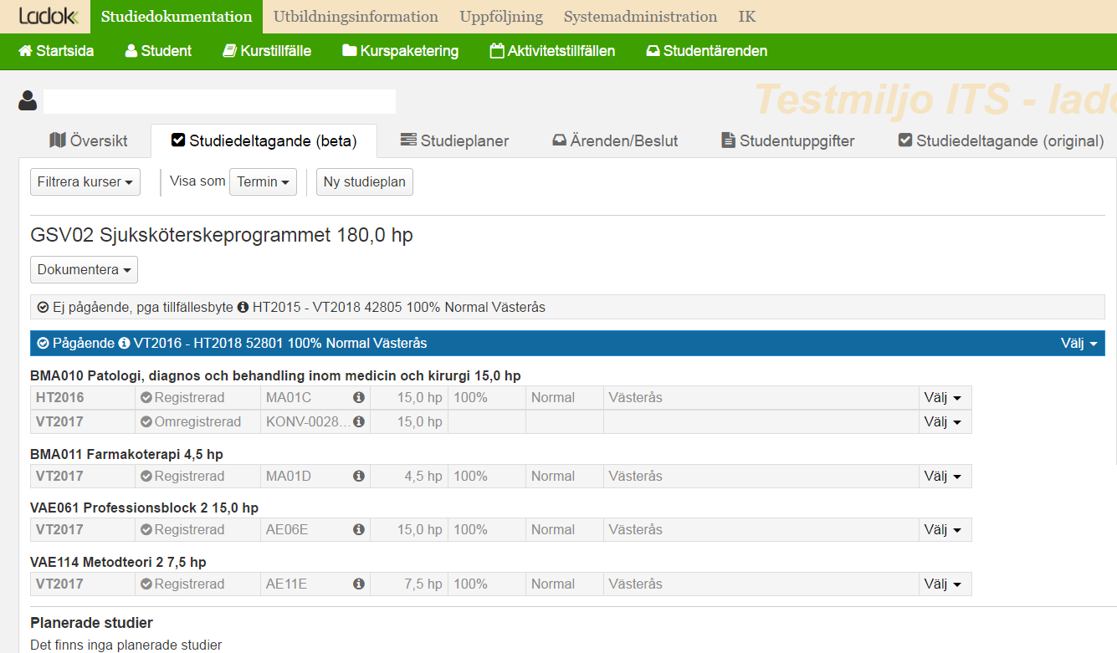
Visning vid fullständigt tillfällesbyte
När tillfällesbytet är fullständigt är inte menyn ”Välj” tillgänglig och kurserna visas endast under det pågående tillfället
Endast en förekomst för varje kurs

Slide 4
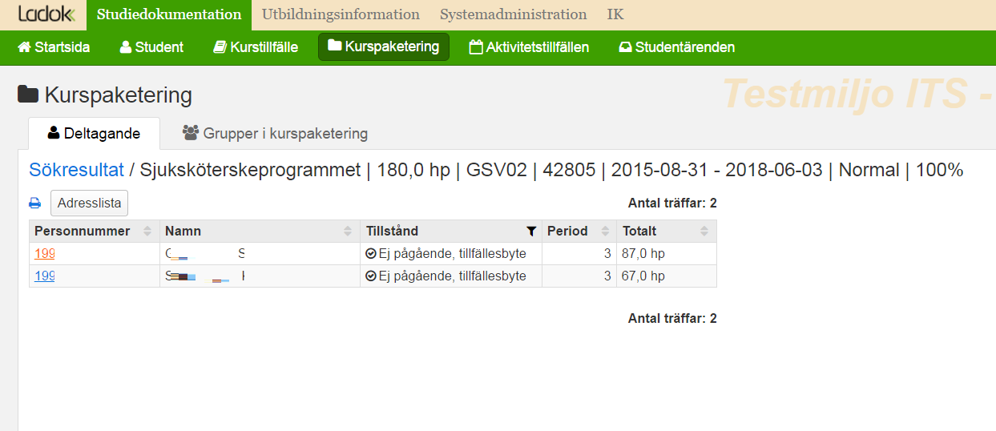
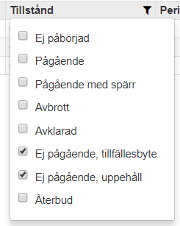
Hitta studenter med tillfällesbyten
Ett sätt för att hitta studenter som kan behöva ses över är under Kurspaketering, deltagande med filtrering på ”Ej pågående, tillfällesbyte”.
Välj vilket tillfälle du vill ”granska” Välj ”Ej pågående, tillfällesbyte” genom att klicka på filtreringstratten.

